Slide 1
八大特殊作业安全管理培训
此处添加副标题内容

Slide 2
1.动火作业安全规范
2.受限空间作业安全规范
3.盲板抽堵作业安全规范
4.高处作业安全规范
5.吊装作业安全规范
6.动土作业安全规范
7.断路作业安全规范
8.临时用电作业安全规范

Slide 3

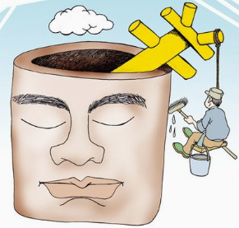

一、定义
危险作业：是指当生产任务紧急或特殊，且不适合执行一般性的安全操作规程，作业过程中容易发生人身伤害或财产损失且事故后果严重，需要采取特别控制措施后才能进行作业的活动。
特殊作业：这个词，出自《化学品生产单位特殊作业安全规范》，即：化学品生产单位设备检修过程中可能涉及的动火、进入受限空间、盲板抽堵、高处作业、吊装、临时用电、动土、断路等，对操作者本人、他人及周围建(构)筑物、设备、设施的安全可能造成危害的作业称为特殊作业。

Slide 4




常规作业与特殊作业管理区别
现场作业
特殊作业
常规作业
操作规程、日常管理等
作业安全许可证
工作前风险分析
动火作业
吊装作业
高处作业
动土作业
临时用电
断路作业
盲板抽堵
受限空间

Slide 5
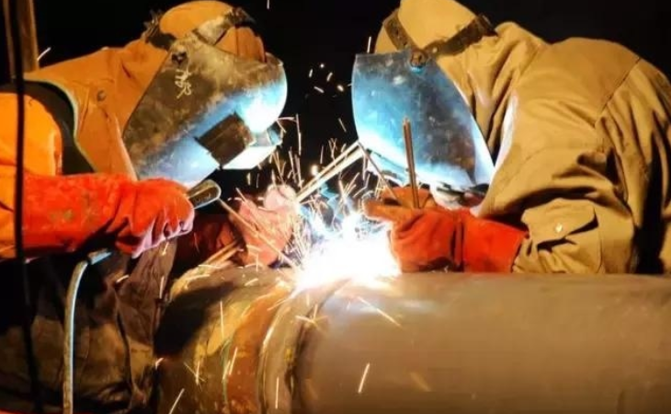
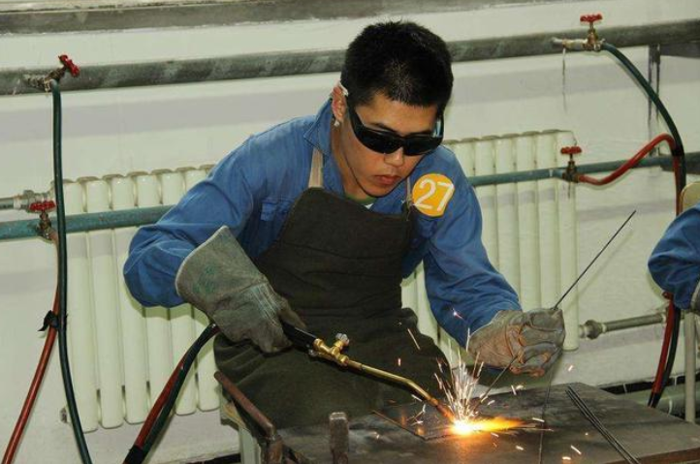
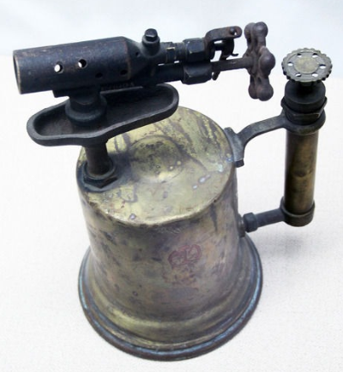
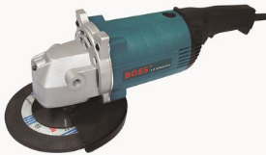
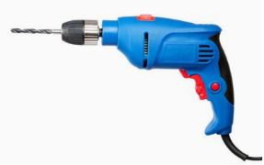
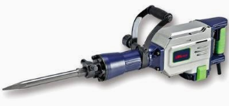
1.
动火作业安全规范

Slide 6
动火作业安全规范
一、动火作业定义：能直接或间接产生明火的工艺设置以外的非常规作业，如使用电焊、气焊（割）、喷灯、电钻、砂轮等进行可能产生火焰、火花和炽热表面的非常规作业。
二、动火作业分级
1、特殊动火作业：在生产运行状态下的易燃易爆生产装置、输送管道、储罐、容器等部位上及其它特殊危险场所进行的动火作业。带压不置换动火作业按特殊动火作业管理。
2、一级动火作业：在易燃易爆场所进行的除特殊动火作业以外的动火作业。厂区管廊上的动火作业按一级动火作业管理。
3、二级动火作业：除特殊动火作业和一级动火作业以外的禁火区的动火作业。
特别说明及要求：凡生产装置或系统全部停车，装置经清洗、置换、取样分析合格并采取安全隔离措施后，可根据其火灾、爆炸危险性大小，经厂安全环保部批准，动火作业可按二级动火作业管理。
要求： 遇节日、假日或其它特殊情况时，动火作业应升级管理。

Slide 7
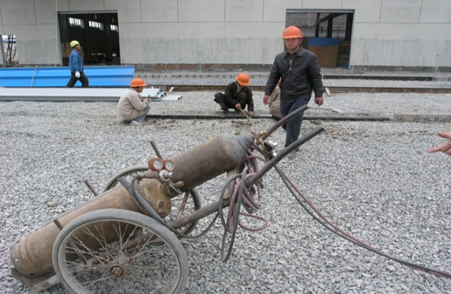
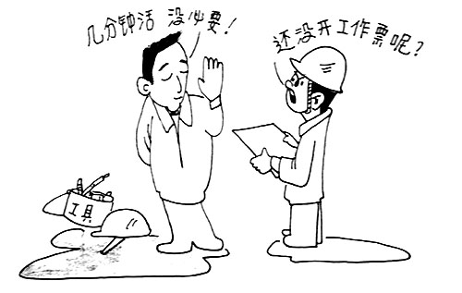
动火作业安全规范
三、动火作业安全防火基本要求：
动火作业应办理《动火安全作业证》
动火作业应有专人监火，动火作业前应清除动火现场及周围的易燃物品，或采取其它有效的安全防火措施，配备足够适用的消防器材。
凡在盛有或盛过危险化学品的容器、设备、管道等生产、储存装置及处于甲、乙类区域的生产设备上动火作业，应将其与生产系统彻底隔离，并进行清洗、置换，取样分析合格后方可动火作业；因条件限制无法进行清洗置换而确需动火作业时按特殊动火作业的安全防火要求进行。
凡处于甲、乙类区域的动火作业，地面如有可燃物、空洞、窨井、地沟、水封等，应检查分析，距用火点15 m以内的，应采取清理或封盖等措施；对于用火点周围有可能泄漏易燃、可燃物料的设备，应采取有效的空间隔离措施。
拆除管线的动火作业，应先查明其内部介质及其走向，并制订相应的安全防火措施。
在生产、使用、储存氧气的设备上进行动火作业，氧含量不得超过21%。（设备内氧含量不应超过23.5%，不低于19.5%）。
这样的作业安全吗？

Slide 8
动火作业安全规范
五级风以上（含五级风）天气，原则上禁止露天动火作业。因生产需要确需动火作业时，动火作业应升级管理。
在铁路沿线（25 m以内）进行动火作业时，遇装有危险化学品的火车通过或停留时，应立即停止作业。
凡在有可燃物构件的凉水塔、脱气塔、水洗塔等内部进行动火作业时，应采取防火隔绝措施。
动火期间距动火点30 m内不得排放各类可燃气体；距动火点15 m内不得排放各类可燃液体；不得在动火点10 m范围内及用火点下方同时进行可燃溶剂清洗或喷漆等作业。
动火作业前，应检查电焊、气焊、手持电动工具等动火工器具本质安全程度，保证安全可靠。
使用气焊、气割动火作业时，乙炔瓶应直立放置；氧气瓶与乙炔气瓶间距不应小于5 m，二者与动火作业地点不应小于10 m，并不得在烈日下曝晒。
动火作业完毕，动火人和监火人以及参与动火作业的人员应清理现场，监火人确认无残留火种后方可离开。

Slide 9
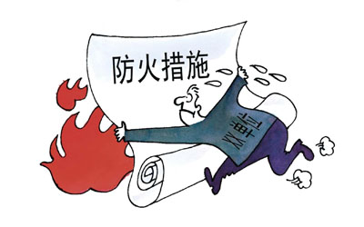
动火作业安全规范
在生产不稳定的情况下不得进行带压不置换动火作业。
应事先制定安全施工方案，落实安全防火措施，必要时可请专职消防队到现场监护。
动火作业前，生产车间应通知工厂生产调度部门及有关单位，使之在异常情况下能及时采取相应的应急措施。
动火作业过程中，应使系统保持正压，严禁负压动火作业。
动火作业现场的通排风应良好，以便使泄漏的气体能顺畅排走。
四、特殊动火作业的安全防火要求：

Slide 10

动火作业前应进行安全分析， 动火分析的取样点要有代表性。
在较大的设备内动火作业，应采取上、中、下取样；在较长的物料管线上动火,应在彻底隔绝区域内分段取样；在设备外部动火作业，应进行环境分析，且分析范围不小于动火点10 m。
取样与动火间隔不得超过30 min，如超过此间隔或动火作业中断时间超过60 min，应重新取样分析。特殊动火作业期间还应随时进行监测。
使用便携式可燃气体检测仪或其它类似手段进行分析时，检测设备应经标准气体样品标定合格。
动火分析合格判定：当被测气体或蒸气的爆炸下限≥4%时，其被测浓度应≤0.5%（体积百分数）；当被测气体或蒸气的爆炸下限＜4%时，其被测浓度应≤0.2%（体积百分数）。
动火作业安全规范
五、动火分析及合格标准

Slide 11
动火作业安全规范
负责办理《作业证》并对动火作业负全面责任。
动火职责要求
  应在动火作业前详细了解作业内容和动火部位及周围情况，参与动火安全措施的制定、落实，向作业人员交代作业任务和防火安全注意事项。
动火作业
负责人
  作业完成后，组织检查现场，确认无遗留火种后方可离开现场。

Slide 12
动火作业安全规范
应随身携带《作业证》。
动火职责要求
  应逐项确认相关安全措施的落实情况。
    应确认动火地点和时间。
应参与风险危害因素辨识和安全措施的制定。
  若发现不具备安全条件时不得进行动火作业。
    动火人

Slide 13
动火作业安全规范
在动火作业完成后，应会同有关人员清理现场，清除残火，确认无遗留火种后方可离开现场。
动火职责要求
  应坚守岗位，不准脱岗；在动火期间，不准兼做其它工作。
负责动火现场的监护与检查，发现异常情况应立即通知动火人停止动火作业，及时联系有关人员采取措施。
  监火人
    当发现动火人违章作业时应立即制止

Slide 14
动火作业安全规范
六、动火职责要求
动火部位
负责人
动火
分析人
动火
审批人
对所属生产系统在动火过程中的安全负责。参与制定、负责落实动火安全措施，负责生产与动火作业的衔接。
动火分析人对动火分析方法和分析结果负责。应根据动火点所在车间的要求，到现场取样分析，在《作业证》上填写取样时间和分析数据并签字。不得用合格等字样代替分析数据。
动火作业的审批人是动火作业安全措施落实情况的最终确认人，对自己的批准签字负责。
检查、确认《作业证》审批手续，对手续不完备的《作业证》应及时制止动火作业。
审查《作业证》的办理是否符合要求。
到现场了解动火部位及周围情况，检查、完善防火安全措施。
在动火作业中，生产系统如有紧急或异常情况，应立即通知停止动火作业。

Slide 15
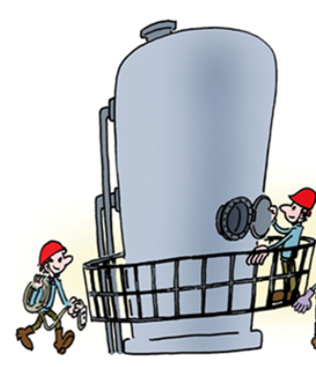
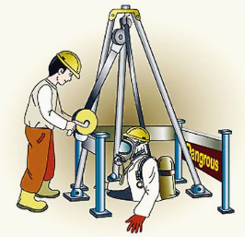
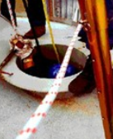
2.
受限空间作业安全规范

Slide 16
受限空间作业安全规范
一、受限空间概念
化学品生产单位的各类塔、釜、槽、罐、炉膛、锅筒、管道、容器以及地下室、窨井、坑（池）、下水道或其它封闭、半封闭场所。
二、受限空间作业概念
进入或探入化学品生产单位的受限空间进行的作业。
三、受限空间作业要求
1、受限空间作业实施作业证管理，作业前应办理《受限空间安全作业证》。
2、安全隔绝
受限空间与其他系统连通的可能危及安全作业的管道应采取有效隔离措施。
管道安全隔绝可采用插入盲板或拆除一段管道进行隔绝，不能用水封或闭阀门等代替盲板或拆除管道。
与受限空间相连通的可能危及安全作业的孔、洞应进行严密地封堵。
受限空间带有搅拌器等用电设备时，应在停机后切断电源，上锁并加挂警示牌。

Slide 17
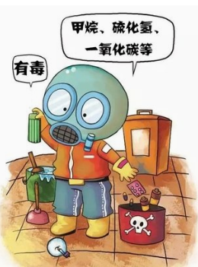
受限空间作业安全规范
四、清洗置换
受限空间作业前，应根据受限空间盛装（过）的物料的特性，对受限空间进行清洗或置换，并达到下列要求：
氧含量一般为18%～21%，在富氧环境下不得大于23.5%，低于18%禁止进入。
有毒气体（物质）浓度应符合GBZ2的规定。
硫化氢：10-35PPM、可燃气：20%-50%、一氧化碳：50-150PPM
可燃气体浓度：当被测气体或蒸气的爆炸下限大于等于4%时，其被测浓度不大于0.5%（体积百分数）；当被测气体或蒸气的爆炸下限小于4%时，其被测浓度不大于0.2%（体积百分数）

Slide 18
受限空间作业安全规范
五、通风应采取措施，保持受限空间空气良好流通。
打开人孔、手孔、料孔、风门、烟门等与大气相通的设施进行自然通风。
必要时，可采取强制通风
采用管道送风时，送风前应对管道内介质和风源进行分析确认。
禁止向受限空间充氧气或富氧空气。
六、监测
作业前30 min内，应对受限空间进行气体采样分析，分析合格后方可进入。
分析仪器应在校验有效期内，使用前应保证其处于正常工作状态。
采样点应有代表性，容积较大的受限空间，应采取上、中、下各部位取样。
先通风，在检测，后进入！

Slide 19
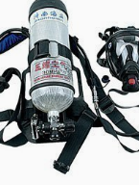
作业中应定时监测，至少每2 h监测一次，如监测分析结果有明显变化，则应加大监测频率；作业中断超过60min应重新进行监测分析，对可能释放有害物质的受限空间，应连续监测。情况异常时应立即停止作业，撤离人员，经对现场处理，并取样分析合格后方可恢复作业。
涂刷具有挥发性溶剂的涂料时，应做连续分析，并采取强制通风措施。
  个体防护措施
在缺氧或有毒的受限空间作业时，应佩戴隔离式防护面具，必要时作业人员应拴带救生绳。
在易燃易爆的受限空间作业时，应穿防静电工作服、工作鞋，使用防爆型低压灯具及不发生火花的工具。
在有酸碱等腐蚀性介质的受限空间作业时，应穿戴好防酸碱工作服、工作鞋、手套等护品。
在产生噪声的受限空间作业时，应配戴耳塞或耳罩等防噪声护具。
在毒性气体浓度高，毒性不明或缺氧的可移动性作业环境中应选用供氧式呼吸器。
受限空间作业安全规范

Slide 20
受限空间作业安全规范
七、照明及用电安全
受限空间照明电压应小于等于36V，在潮湿容器、狭小容器内作业电压应小于等于12V。
使用超过安全电压的手持电动工具作业或进行电焊作业时，应配备漏电保护器。在潮湿容器中，作业人员应站在绝缘板上，同时保证金属容器接地可靠。
八、监护
在风险较大的受限空间作业，应增设监护人员，并随时保持与受限空间作业人员的联络。
监护人员不得脱离岗位，并应掌握受限空间作业人员的人数和身份，对人员和工器具进行清点。
受限空间作业，在受限空间外应设有专人监护。
进入受限空间前，监护人应会同作业人员检查安全措施，统一联系信号。

Slide 21
受限空间作业安全规范
九、其他安全要求（1）
在受限空间作业时应在受限空间外设置安全警示标志。
多工种、多层交叉作业应采取互相之间避免伤害的措施。
其他安全要求
受限空间出入口应保持畅通。
作业人员不得携带与作业无关的物品进入受限空间，作业中不得抛掷材料、工器具等物品。
受限空间外应备有空气呼吸器(氧气呼吸器)、消防器材和清水等相应的应急用品。

Slide 22
受限空间作业安全规范
其他安全要求（2）
  严禁作业人员在有毒、窒息环境下摘下防毒面具。
    作业前后应清点作业人员和作业工器具。作业人员离开受限空间作业点时，应将作业工器具带出。
作业结束后，由受限空间所在单位和作业单位共同检查受限空间内外，确认无问题后方可封闭受限空间。
难度大、劳动强度大、时间长的受限空间作业应采取轮换作业。
其他安全要求

Slide 23
受限空间作业安全规范
十、职责要求
在受限空间及其附近发生异常情况时，应停止作业。
对受限空间作业安全负全面责任。
作业负责人职责
检查、确认应急准备情况，核实内外联络及呼叫方法。
对未经允许试图进入或已经进入受限空间者进行劝阻或责令退出。
在受限空间作业环境、作业方案和防护设施及用品达到安全要求后，可安排人员进入受限空间作业。

Slide 24

受限空间作业安全规范
十、职责要求
了解可能面临的危害，对作业人员出现的异常行为能够及时警觉并做出判断。与作业人员保持联系和交流，观察作业人员的状况。
对受限空间作业人员的安全负有监督和保护的职责。
监护人员
职责
当发现异常时，立即向作业人员发出撤离警报，并帮助作业人员从受限空间逃生，同时立即呼叫紧急救援。
掌握应急救援的基本知识。

Slide 25
受限空间作业安全规范
十、职责要求
负责在保障安全的前提下进入受限空间实施作业任务。作业前应了解作业的内容、地点、时间、要求，熟知作业中的危害因素和应采取的安全措施。
确认安全防护措施落实情况
作业人员
职责
遵守受限空间作业安全操作规程，正确使用受限空间作业安全设施与个体防护用品。
应与监护人员进行必要的、有效的安全、报警、撤离等双向信息交流。
服从作业监护人的指挥，如发现作业监护人员不履行职责时，应停止作业并撤出受限空间。
在作业中如出现异常情况或感到不适或呼吸困难时，应立即向作业监护人发出信号，迅速撤离现场。

Slide 26
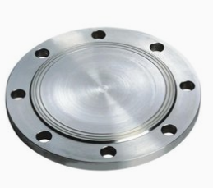
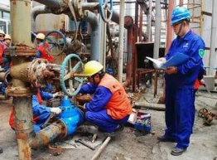
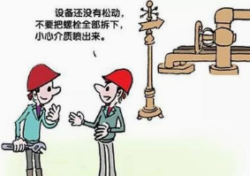
3.
盲板抽堵作业安全规范

Slide 27
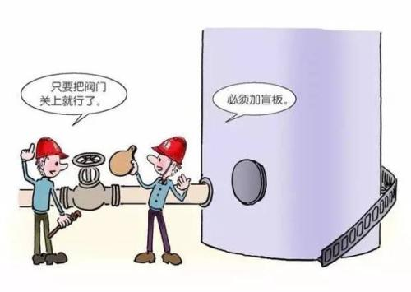
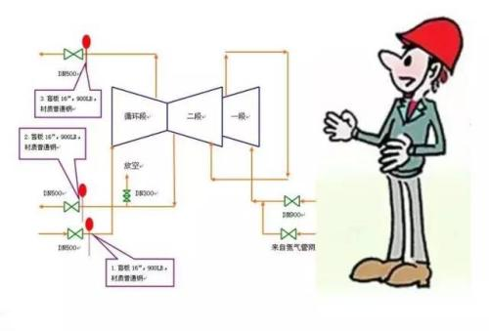
盲板抽堵作业安全规范
一、定义
在设备抢修或检修过程中，设备、管道内存有物料(气、液、固态)及一定温度、压力情况时的盲板抽堵，或设备、管道内物料经吹扫、置换、清洗后的盲板抽堵。
盲板应按管道内介质的性质、压力、温度选用适合的材料。高压盲板应按设计规范设计、制造并经超声波探伤合格。
盲板的直径应依据管道法兰密封面直径制作，厚度应经强度计算。
盲板及垫片要求
一般盲板应有一个或两个手柄，便于辨识、抽堵，8字盲板可不设手柄。
应按管道内介质性质、压力、温度选用合适的材料做盲板垫片。

Slide 28
盲板抽堵作业安全规范
二、盲板抽堵作业安全要求
作业人员应对现场作业环境进行有害因素辨识并制定相应的安全措施。
在作业复杂、危险性大的场所进行盲板抽堵作业，应制定应急预案。
盲板抽堵作业实施作业证管理，作业前应办理《盲板抽堵安全作业证》。
盲板抽堵作业人员应经过安全教育和专门的安全培训，并经考核合格。
生产车间应预先绘制盲板位置图，对盲板进行统一编号，并设专人负责。盲板抽堵作业单位应按图作业。
盲板抽堵作业应设专人监护，监护人不得离开作业现场。

Slide 29
盲板抽堵作业安全规范
二、盲板抽堵作业安全要求
在介质温度较高、可能对作业人员造成烫伤的情况下，作业人员应采取防烫措施。
在有毒介质的管道、设备上进行盲板抽堵作业时，系统压力应降到尽可能低的程度，作业人员应穿戴适合的防护用具。
不得在同一管道上同时进行两处及两处以上的盲板抽堵作业。
每个盲板应设标牌进行标识，标牌编号应与盲板位置图上的盲板编号一致。
在易燃易爆场所进行盲板抽堵作业时，作业人员应穿防静电工作服、工作鞋；距作业地点30 m内不得有动火作业；工作照明应使用防爆灯具；作业时应使用防爆工具，禁止用铁器敲打管线、法兰等。
作业结束，由盲板抽堵作业单位、生产车间专人共同确认。
在强腐蚀性介质的管道、设备上进行抽堵盲板作业时，作业人员应采取防止酸碱灼伤的措施。
抽堵盲板时，应按盲板位置图及盲板编号，由生产车间设专人统一指挥作业，逐一确认并做 好记录。

Slide 30
盲板抽堵作业安全规范
三、职责要求
应了解管道、设备内介质特性及走向，制定、落实盲板抽堵安全措施，安排监护人，向作业单位负责人或作业人员交代作业安全注意事项。
生产车间
负责人
生产系统如有紧急或异常情况，应立即通知停止盲板抽堵作业。
作业完成后，应组织检查盲板抽堵情况。

Slide 31
了解作业内容及现场情况，确认作业安全措施，向作业人员交代作业任务和安全注意事项。
各项安全措施落实后，方可安排人员进行盲板抽堵作业。
盲板抽堵作业安全规范
负责盲板抽堵作业现场的监护与检查，发现异常情况应立即通知作业人员停止作业，并及时联系有关人员采取措施。
  监护人
应坚守岗位，不得脱岗；在盲板抽堵作业期间，不得兼做其它工作。
当发现盲板抽堵作业人违章作业时应立即制止。
作业完成后，要会同作业人员检查、清理现场，确认无误后方可离开现场。
  作业单位负责人
三、职责要求

Slide 32
盲板抽堵作业安全规范
三、职责要求
①作业前应了解作业的内容、地点、时间、要求，熟知作业中的危害因素和应采取的安全措施。
②要逐项确认相关安全措施的落实情况。
作业人
④作业完成后，会同生产单位负责人检查盲板抽堵情况，确认无误后方可离开作业现场。
③若发现不具备安全条件时不得进行盲板抽堵作业。
审批人
①审查《作业证》的办理是否符合要求。
②督促检查各项安全措施的落实情况。

Slide 33

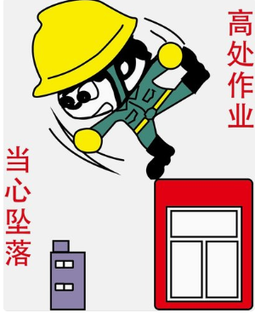
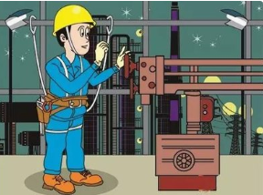
4.
高处作业安全规范

Slide 34
高处作业安全规范
一、高处作业概念及相关
高处作业
坠落基准面
坠落高度
（作业高度）
凡距坠落高度基准面2m及其以上，有可能坠落的高处进行的作业，称为高处作业。
从作业位置到最低坠落着落点的水平面，称为坠落基准面。
从作业位置到坠落基准面的垂直距离，称为坠落高度。

Slide 35
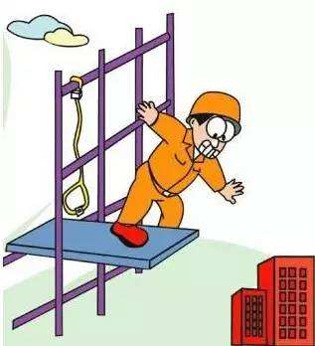
高处作业安全规范
二、特殊高处作业及高处作业分级
特殊高处作业
在高温或低温情况下进行的高处作业。高温是指作业地点具有生产性热源，其气温高于本地区夏季室外通风设计计算温度的气温2℃及以上时的温度。低温是指作业地点的气温低于5℃。
异温高处作业
作业人员在电力生产和供、用电设备的维修中采取地(零)电位或等(同)电位作业方式，接近或接触带电体对带电设备和线路进行的高处作业。
带电高处作业
高处作业分级：高处作业分为一级、二级、三级和特级高处作业，符合GB/T 3608的规定。
①作业高度在2m≤h＜5m时，称为一级高处作业。
②作业高度在5m≤h＜15m时，称为二级高处作业。
③作业高度在l5m≤h＜30m时．称为三级高处作业。
④作业高度在h≥30m以上时，称为特级高处作业。

Slide 36
高处作业安全规范
三、高处作业安全要求与防护
1.进行高处作业前，应针对作业内容，进行危险辨识，制定相应的作业程序及安全措施。将辨识出的危害因素写入《高处安全作业证》以下简称《作业证》，并制定出对应的安全措施。
高处作业前的安全要求
2.进行高处作业时，除执行本规范外，应符合国家现行的有关高处作业及安全技术标准的规定。
3.作业单位负责人应对高处作业安全技术负责并建立相应的责任制。
4.高处作业人员及搭设高处作业安全设施的人员，应经过专业技术培训及专业考试合格，持证上岗，并应定期进行体格检查。对患有职业禁忌证（如高血压、心脏病、贫血病、癫痫病、精神疾病等）、年老体弱、疲劳过度、视力不佳及其他不适于高处作业的人员，不得进行高处作业。
5.从事高处作业的单位应办理《作业证》，落实安全防护措施后方可作业。
6.《作业证》审批人员应赴高处作业现场检查确认安全措施后，方可批准高处作业。
7.高处作业中的安全标志、工具、仪表、电气设施和各种设备，应在作业前加以检查，确认其完好后投入使用。

Slide 37
高处作业安全规范
三、高处作业安全要求与防护
8.高处作业前要制定高处作业应急预案，内容包括：作业人员紧急状况时的逃生路线和救护方法，现场应配备的救生设施和灭火器材等。有关人员应熟知应急预案的内容。
高处作业前的安全要求
9.在紧急状态下（有下列情况下进行的高处作业的）应执行单位的应急预案：
遇有6级以上强风、浓雾等恶劣气候下的露天攀登与悬空高处作业；
在临近有排放有毒、有害气体、粉尘的放空管线或烟囱的场所进行高处作业时，作业点的有毒物浓度不明。
10.高处作业前，作业单位现场负责人应对高处作业人员进行必要的安全教育，交代现场环境和作业安全要求以及作业中可能遇到意外时的处理和救护方法。
11.高处作业前，作业人员应查验《作业证》，检查验收安全措施落实后方可作业。 高处作业人员应按照规定穿戴符合国家标准的劳动保护用品，安全带符合GB 6095的要求，安全帽符合GB 2811的要求等。作业前要检查。

Slide 38
高处作业安全规范
三、高处作业安全要求与防护
12.高处作业前作业单位应制定安全措施并填入《作业证》内。
高处作业前的安全要求
13.高处作业使用的材料、器具、设备应符合有关安全标准要求。
14.高处作业用的脚手架的搭设应符合国家有关标准。高处作业应根据实际要求配备符合安全要求的吊笼、梯子、防护围栏、挡脚板等。跳板应符合安全要求，两端应捆绑牢固。作业前，应检查所用的安全设施是否坚固、牢靠。夜间高处作业应有充足的照明。
15.供高处作业人员上下用的梯道、电梯、吊笼等要符合有关标准要求；作业人员上下时要有可靠的安全措施。固定式钢直梯和钢斜梯应符合GB 4053.1和GB 4053.2的要求，便携式木梯和便携式金属梯，应符合GB 7059和GB 12142的要求
16.便携式木梯和便携式金属梯梯脚底部应坚实，不得垫高使用。踏板不得有缺档。梯子的上端应有固定措施。立梯工作角度以75°±5°为宜。梯子如需接长使用，应有可靠的连接措施，且接头不得超过1处。连接后梯梁的强度，不应低于单梯梯梁的强度。折梯使用时上部夹角以35°～45°为宜，铰链应牢固，并应有可靠的拉撑措施。

Slide 39
高处作业安全规范
三、高处作业安全要求与防护
高处作业应设监护人对高处作业人员进行监护，监护人应坚守岗位。
作业中应正确使用防坠落用品与登高器具、设备。高处作业人员应系用与作业内容相适应的安全带，安全带应系挂在作业处上方的牢固构件上或专为挂安全带用的钢架或钢丝绳上，不得系挂在移动或不牢固的物件上；不得系挂在有尖锐棱角的部位。安全带不得低挂高用。系安全带后应检查扣环是否扣牢。
  高处作业中的安全要求与防护
作业场所有坠落可能的物件，应一律先行撤除或加以固定。高处作业所使用的工具、材料、零件等应装入工具袋，上下时手中不得持物。工具在使用时应系安全绳，不用时放入工具袋中。不得投掷工具、材料及其他物品。易滑动、易滚动的工具、材料堆放在脚手架上时，应采取防止坠落措施。高处作业中所用的物料，应堆放平稳，不妨碍通行和装卸。作业中的走道、通道板和登高用具，应随时清扫干净；拆卸下的物件及余料和废料均应及时清理运走，不得任意乱置或向下丢弃。

Slide 40
高处作业安全规范
三、高处作业安全要求与防护
4.雨天和雪天进行高处作业时，应采取可靠的防滑、防寒和防冻措施。凡水、冰、霜、雪均应及时清除。对进行高处作业的高耸建筑物，应事先设置避雷设施。遇有6级以上强风、浓雾等恶劣气候，不得进行特级高处作业、露天攀登与悬空高处作业。暴风雪及台风暴雨后，应对高处作业安全设施逐一加以检查，发现有松动、变形、损坏或脱落等现象，应立即修理完善。
高处作业中的安全要求与防护
5.在临近有排放有毒、有害气体、粉尘的放空管线或烟囱的场所进行高处作业时，作业点的有毒物浓度应在允许浓度范围内，并采取有效的防护措施。在应急状态下，按应急预案执行；
6.带电高处作业应符合GB/T 13869的有关要求。高处作业涉及临时用电时应符合JCJ 46的有关要求。
7.高处作业应与地面保持联系，根据现场配备必要的联络工具，并指定专人负责联系。尤其是在危险化学品生产、储存场所或附近有放空管线的位置高处作业时，应为作业人员配备必要的防护器材（如空气呼吸器、过滤式防毒面具或口罩等），应事先与车间负责人或工长(值班主任)取得联系，确定联络方式，并将联络方式填入《作业证》的补充措施栏内。

Slide 41
作业人员不得在高处作业处休息。
高处作业与其他作业交叉进行时，应按指定的路线上下，不得上下垂直作业，如果需要垂直作业时应采取可靠的隔离措施。
在采取地（零）电位或等（同）电位作业方式进行带电高处作业时。应使用绝缘工具或穿均压服。
高处作业安全规范
三、高处作业安全要求与防护
不得在不坚固的结构(如彩钢板屋顶、石棉瓦、瓦棱板等轻型材料等)上作业，登不坚固的结构(如彩钢板屋顶、石棉瓦、瓦棱板等轻型材料)作业前，应保证其承重的立柱、梁、框架的受力能满足所承载的负荷，应铺设牢固的脚手板，并加以固定，脚手板上要有防滑措施。
  高处作业中的安全要求与防护

Slide 42
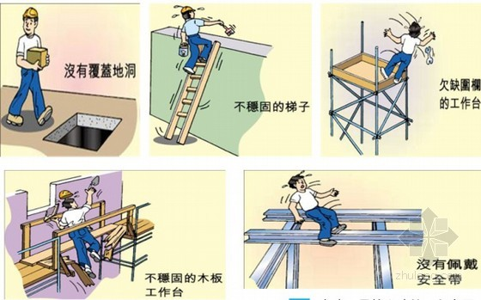
高处作业安全规范
三、高处作业安全要求与防护
12.发现高处作业的安全技术设施有缺陷和隐患时，应及时解决；危及人身安全时，应停止作业。
高处作业中的安全要求与防护
13.因作业必需，临时拆除或变动安全防护设施时，应经作业负责人同意，并采取相应的措施，作业后应立即恢复。
14.防护棚搭设时，应设警戒区，并派专人监护。
15.作业人员在作业中如果发现情况异常，应发出信号，并迅速撤离现场。

Slide 43
高处作业安全规范
三、高处作业安全要求与防护
1.高处作业完工后，作业现场清扫干净，作业用的工具、拆卸下的物件及余料和废料应清理运走。
2.脚手架、防护棚拆除时，应设警戒区，并派专人监护。拆除脚手架、防护棚时不得上部和下部同时施工。
高处作业完工后的安全要求
3.高处作业完工后，临时用电的线路应由具有特种作业操作证书的电工拆除。
4.高处作业完工后，作业人员要安全撤离现场，验收人在《作业证》上签字。

Slide 44
高处作业安全规范
四、《高处安全作业证》的管理
一级高处作业和在坡度大于45°的斜坡上面的高处作业，由车间负责审批。
二级、三级高处作业及下列情形的高处作业由车间审核后，报厂相关主管部门审批。
在升降(吊装)口、坑、井、池、沟、洞等上面或附近进行高处作业
在临近有排放有毒、有害气体、粉尘的放空管线或烟囱及设备高处作业。
车间审核后，相关部门审批
在易燃、易爆、易中毒、易灼伤的区域或转动设备附近进行高处作业
在无平台、无护栏的塔、釜、炉、罐等化工容器、设备及架空管道上进行高处作业
在易燃、易爆、易中毒、易灼伤的区域或转动设备附近进行高处作业
在塔、釜、炉、罐等设备内进行高处作业

Slide 45
高处作业安全规范
四、《高处安全作业证》的管理
特级高处作业及下列情形的高处作业，由单位安全部门审核后，报主管安全负责人审批。
在阵风风力为6级(风速10.8 m／s)及以上情况下进行的强风高处作业
在高温或低温环境下进行的异温高处作业
在接近或接触带电体条件下进行的带电高处作业
在无立足点或无牢靠立足点的条件下进行的悬空高处作业
在降雪时进行的雪天高处作业
在室外完全采用人工照明进行的夜间高处作业
在降雨时进行的雨天高处作业

Slide 46
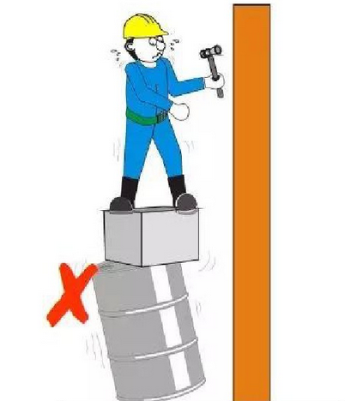
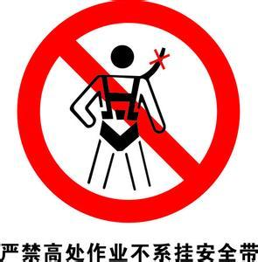
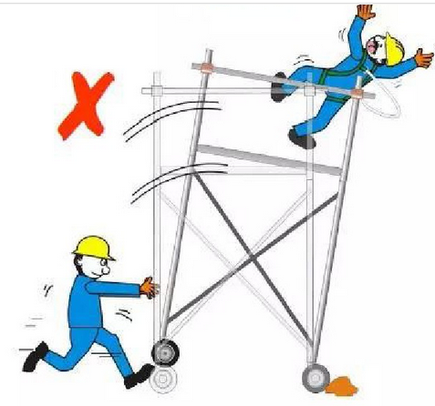
高处作业安全规范
四、《高处安全作业证》的管理
作业负责人应根据高处作业的分级和类别向审批单位提出申请，办理《作业证》。《作业证》一式三份，一份交作业人员，一份交作业负责人，一份交安全管理部门留存，保存期1年。
《作业证》有效期7天，若作业时间超过7天，应重新审批。对于作业期较长的项目，在作业期内，作业单位负责人应经常深人现场检查，发现隐患及时整改，并做好记录。若作业条件发生重大变化，应重新办理《作业证》。

Slide 47
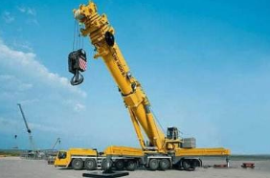
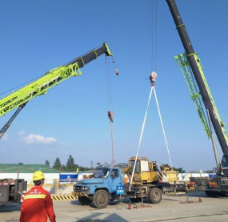
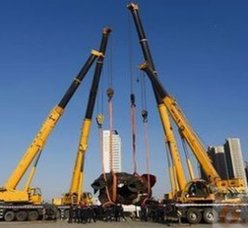
5.
吊装作业安全规范

Slide 48
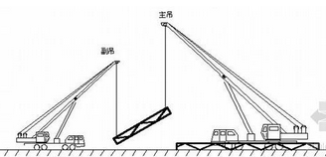
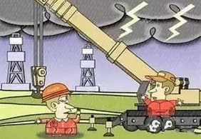
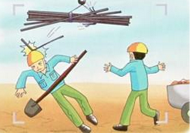
吊装作业安全规范
一、吊装作业概念、吊装机具及吊装作业分级
概念：在检维修过程中利用各种吊装机具将设备、工件、器具、材料等吊起，使其发生位置变化的作业过程。
吊装作业的分级
吊装机具
吊装作业按吊装重物的质量分为三级
桥式起重机
门式起重机
一级m＞100t
装卸机
缆索起重机
二级40t≤m ≤ 100t
升降机
轮胎起重机
三级m＜40t
履带起重机
铁路起重机
塔式起重机
门座起重机
桅杆起重机
汽车起重机
电葫芦
简易起重设备
辅助用具

Slide 49
吊装作业安全规范
二、作业安全管理基本要求
应按照国家标准规定对吊装机具进行日检、月检、年检。对检查中发现问题的吊装机具，应进行检修处理，并保存检修档案。
吊装作业人员（指挥人员、起重工）应持有有效的《特种作业人员操作证》，方可从事吊装作业指挥和操作。
吊装质量大于等于40t的重物和土建工程主体结构，应编制吊装作业方案。吊装物体虽不足40t，但形状复杂、刚度小、长径比大、精密贵重，以及在作业条件特殊的情况下，也应编制吊装作业方案、施工安全措施和应急救援预案。
吊装作业方案、施工安全措施和应急救援预案经作业主管部门和相关管理部门审查，报主管安全负责人批准后方可实施。
利用两台或多台起重机械吊运同一重物时，升降、运行应保持同步；各台起重机械所承受的载荷不得超过各自额定起重能力的80％。

Slide 50
吊装作业安全规范
三、作业前的安全检查
1.相关部门应对从事指挥和操作的人员进行资质确认。
2.相关部门进行有关安全事项的研究和讨论，对安全措施落实情况进行确认。
作业前的安全检查
3.实施吊装作业单位的有关人员应对起重吊装机械和吊具进行安全检查确认，确保处于完好状态。
4.实施吊装作业单位使用汽车吊装机械，要确认安装有汽车防火罩。
5.实施吊装作业单位的有关人员应对吊装区域内的安全状况进行检查（包括吊装区域的划定、标识、障碍）。警戒区域及吊装现场应设置安全警戒标志，并设专人监护，非作业人员禁止入内。安全警戒标志应符合GB 16179的规定。
6.实施吊装作业单位的有关人员应在施工现场核实天气情况。室外作业遇到大雪、暴雨、大雾及6级以上大风时，不应安排吊装作业。

Slide 51
吊装作业安全规范
四、作业中的安全措施
1.吊装作业时应明确指挥人员，指挥人员应佩戴明显的标志；应佩戴安全帽，安全帽应符合GB 2811的规定。
2.应分工明确、坚守岗位，并按GB 5082规定的联络信号，统一指挥。指挥人员按信号进行指挥，其他人员应清楚吊装方案和指挥信号。
作业中的安全措施
3.正式起吊前应进行试吊，试吊中检查全部机具、地锚受力情况，发现问题应将工件放回地面，排除故障后重新试吊，确认一切正常，方可正式吊装。
4.严禁利用管道、管架、电杆、机电设备等作吊装锚点。未经有关部门审查核算，不得将建筑物、构筑物作为锚点。
5.吊装作业中，夜间应有足够的照明。室外作业遇到大雪、暴雨、大雾及6级以上大风时，应停止作业。
6.吊装作业中，夜间应有足够的照明。室外作业遇到大雪、暴雨、大雾及6级以上大风时，应停止作业。
7.起吊重物就位前，不许解开吊装索具
8.利用两台或多台起重机械吊运同一重物时，升降、运行应保持同步；各台起重机械所承受地载荷不得超过各自额定起重能力的80％。

Slide 52
吊装作业安全规范
五、操作人员应遵守的规定
1 .按指挥人员所发出的指挥信号进行操作。对紧急停车信号，不论由何人发出，均应立即执行。
2.司索人员应听从指挥人员的指挥，并及时报告险情。
3.当起重臂吊钩或吊物下面有人，吊物上有人或浮置物时，不得进行起重操作。
4.严禁起吊超负荷或重物质量不明和埋置物体；不得捆挂、起吊不明质量，与其他重物相连、埋在地下或与其他物体冻结在一起的重物。
5.在制动器、安全装置失灵、吊钩防松装置损坏、钢丝绳损伤达到报废标准等情况下严禁起吊操作。
6.应按规定负荷进行吊装，吊具、索具经计算选择使用，严禁超负荷运行。所吊重物接近或达到额定起重吊装能力时，应检查制动器，用低高度、短行程试吊后，再平稳吊起。
7.重物捆绑、紧固、吊挂不牢，吊挂不平衡而可能滑动，或斜拉重物，棱角吊物与钢丝绳之间没有衬垫时不得进行起吊。
8.不准用吊钩直接缠绕重物，不得将不同种类或不同规格的索具混在一起使用。
9.吊物捆绑应牢靠，吊点和吊物的中心应在同一垂直线上。

Slide 53
吊装作业安全规范
五、操作人员应遵守的规定
10.无法看清场地、无法看清吊物情况和指挥信号时，不得进行起吊。
11.起重机械及其臂架、吊具、辅具、钢丝绳、缆风绳和吊物不得靠近高低压输电线路。在输电线路近旁作业时，应按规定保持足够的安全距离，不能满足时，应停电后再进行起重作业。
12.停工和休息时，不得将吊物、吊笼、吊具和吊索吊在空中。
13.在起重机械工作时，不得对起重机械进行检查和维修；在有载荷的情况下，不得调整起升变幅机构的制动器。
14.下方吊物时，严禁自由下落（溜）；不得利用极限位置限制器停车。
15.遇大雪、暴雨、大雾及6级以上大风时，应停止露天作业。
16 .用定型起重吊装机械(例如履带吊车、轮胎吊车、桥式吊车等)进行吊装作业时，除遵守本标准外，还应遵守该定型起重机械的操作规范。

Slide 54
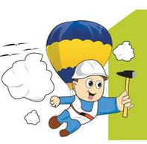
吊装作业安全规范
六、作业完毕后，作业人员应做的工作
对在轨道上作业的起重机，应将起重机停放在指定位置有效锚定。
将起重臂和吊钩收放到规定的位置，所有控制手柄均应放到零位，使用电气控制的起重机械，应断开电源开关。
吊索、吊具应收回放置到规定的地方，并对其进行检查、维护、保养。
对接替工作人员，应告知设备存在的异常情况及尚未消除的故障。

Slide 55
吊装作业安全规范
七、《吊装安全作业证》的管理
吊装质量大于10t的重物应办理《作业证》,《作业证》由相关管理部门负责管理。
项目单位负责人从安全管理部门领取《作业证》后，应认真填写各项内容，交作业单位负责人批准。对本标准5.4规定的吊装作业，应编制吊装方案，并将填好的《作业证》与吊装方案一并报安全管理部门负责人批准。
1
对吊装作业审批手续齐全，安全措施全部落实，作业环境符合安全要求的，作业人员方可进行作业。
2
5
3
4
《作业证》批准后，项目单位负责人应将《作业证》交吊装指挥。吊装指挥及作业人员应检查《作业证》，确认无误后方可作业。
应按《作业证》上填报的内容进行作业，严禁涂改、转借《作业证》，变更作业内容，扩大作业范围或转移作业部位。

Slide 56
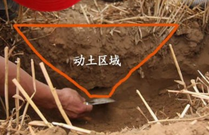
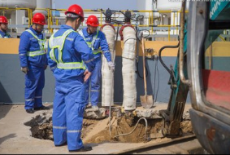
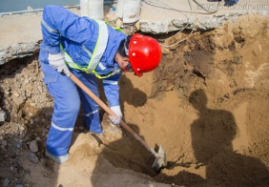
6.
动土作业安全规范

Slide 57
动土作业安全规程
一、动土作业概念
概念：挖土、打桩、钻探、坑探、地锚入土深度在0.5 m以上；使用推土机、压路机等施工机械进行填土或平整场地等可能对地下隐蔽设施产生影响的作业。
二、动土作业安全要求
1.动土作业应办理《动土安全作业证》，没有《作业证》严禁动土作业。
2.《作业证》经单位有关水、电、汽、工艺、设备、消防、安全、工程等部门会签，由单位动土作业主管部门审批。
3.作业前，项目负责人应对作业人员进行安全教育。作业人员应按规定着装并佩戴合适的个体防护用品。施工单位应进行施工现场危害辨识，并逐条落实安全措施。
4.作业前，应检查工具、现场支撑是否牢固、完好，发现问题应及时处理。
5.动土作业施工现场应根据需要设置护栏、盖板和警告标志，夜间应悬挂红灯示警。
6.严禁涂改、转借《作业证》，不得擅自变更动土作业内容、扩大作业范围或转移作业地点。
7.动土临近地下隐蔽设施时，应使用适当工具挖掘，避免损坏地下隐蔽设施。
8.动土中如暴露出电缆、管线以及不能辨认的物品时，应立即停止作业，妥善加以保护,报告动土审批单位处理，经采取措施后方可继续动土作业。

Slide 58
动土作业安全规程
三、挖掘坑、槽、井、沟等作业，应遵守下列规定：
挖掘土方应自上而下进行，不准采用挖底脚的办法挖掘，挖出的土石严禁堵塞下水道和窨井。
作业现场应保持通风良好，并对可能存在有毒有害物质的区域进行监测。发现有毒有害气体时，应立即停止作业，待采取了可靠的安全措施后方可作业。
1
6
在挖较深的坑、槽、井、沟时，严禁在土壁上挖洞攀登，坑、槽、井、沟上端边沿不准人员站立、行走。
在拆除固壁支撑时，应从下而上进行。更换支撑时，应先装新的，后拆旧的。
2
5
我们应该怎么做？
要视土壤性质、湿度和挖掘深度设置安全边坡或固壁支撑。挖出的泥土堆放处所和堆放的材料至少应距坑、槽、井、沟边沿0.8 m，高度不得超过1.5 m。对坑、槽、井、沟边坡或固壁支撑架应随时检查，特别是雨雪后和解冻时期，如发现边坡有裂缝、松疏或支撑有折断、走位等异常危险征兆，应立即停止工作，并采取可靠的安全措施。
3
4
在坑、槽、井、沟的边缘安放机械、铺设轨道及通行车辆时，应保持适当距离，采取有效的固壁措施，确保安全。

Slide 59
动土作业安全规程
三、挖掘坑、槽、井、沟等作业，应遵守下列规定：
作业人员多人同时挖土应相距在2m以上，防止工具伤人。作业人员发现异常时，应立即撤离作业现场。
高处作业涉及临时用电时，应符合GB/T 13869和JCJ 46的有关要求。
7
8
9
10
11
所有人员不准在坑、槽、井、沟内休息
在危险场所动土时，应有专业人员现场监护，当所在生产区域发生突然排放有害物质时，现场监护人员应立即通知动土作业人员停止作业，迅速撤离现场，并采取必要的应急措施。
施工结束后应及时回填土，并恢复地面设施。

Slide 60
动土作业安全规程
四、《动土作业证管理》
施工单位接到《作业证》后，填写《作业证》中有关内容后将《作业证》交动土申请单位。
动土作业审批人员应到现场核对图纸。查验标志，检查确认安全措施后方可签发《作业证》。
《作业证》由动土作业主管部门负责审批、管理。
动土申请单位在动土作业主管部门领取《作业证》，填写有关内容后交施工单位。
《作业证》 一式三联，第一联交审批单位留存，第二联交申请单位，第三联由现场作业人员随身携带。
动土申请单位应将办理好的《作业证》留存，分别送档案室、有关部门、施工单位各一份。
一个施工点、一个施工周期内办理一张作业许可证。
《作业证》保存期为一年。

Slide 61
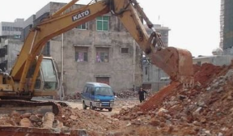
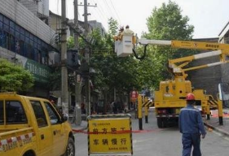
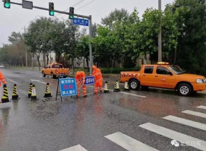
7.
断路作业安全规范

Slide 62
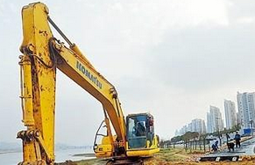
断路作业安全规范
一、断路作业相关概念
1
断路作业：在化学品生产单位内交通主干道、交通次干道、交通支道与车间引道上进行工程施工、吊装吊运等各种影响正常交通的作业。
5
作业区 ：为保障道路作业现场的交通安全而用路栏、锥形交通路标等围起来的区域。
2
断路申请单位：需要在化学品生产单位内交通主干道、交通次干道、交通支道与车间引道上进行各种影响正常交通作业的生产、维修、电力、通信等车间级单位。
3
断路作业单位 ：按照断路申请单位要求，在化学品生产单位内交通主干道、交通次干道、交通支道与车间引道上进行各种影响正常交通作业的工程施工、吊装吊运等单位。
4
道路作业警示灯：设置在作业路段周围以告示道路使用者注意交通安全的灯光装置。

Slide 63

断路作业安全规范
二、断路作业安全操作要求
1
进行断路作业应制定周密的安全措施，并办理《断路安全作业证》，方可作业。
2
《作业证》由断路申请单位负责办理。
3
断路申请单位负责管理作业现场。
4
《作业证》申请单位应由相关部门会签。审批部门在审批《作业证》后，应立即填写《断路作业通知单》，并书面通知相关部门。
5
在《作业证》规定的时间内未完成断路作业时，由断路申请单位重新办理《作业证》。

Slide 64
断路作业安全规范
三、《断路安全作业证》管理
3
4
1
2
《作业证》由断路申请单位的上级有关管理部门按照本标准规定的《作业证》格式统一印制，一式三联。
断路申请单位在有关管理部门领取《作业证》后，逐项填写其应填内容后交断路作业单位。
断路作业单位接到《作业证》后，填写《作业证》中断路作业单位应填写的内容，填写后将《作业证》交断路申请单位。
《作业证》由断路申请单位指定专人至少提前一天办理。

Slide 65
断路作业安全规范
三、《断路安全作业证》管理
5
6
7
办理好的《作业证》第一联交断路作业单位，第二联由断路申请单位留存，第三联留审批部门备案。
断路申请单位从断路作业单位收到《作业证》后，交本单位上级有关管理部门审批。
《作业证》应至少保留1年。

Slide 66
断路作业安全规范
四、断路安全作业组织
断路作业单位接到《作业证》并向断路申请单位确认无误后，即可在规定的时间内，按《作业证》的内容组织进行断路作业。
1
断路作业申请单位应制定交通组织方案，设置相应的标志与设施，以确保作业期间的交通安全。
2
3
断路作业应按《作业证》的内容进行。
4
用于道路作业的工作、材料应放置在作业区内或其他不影响正常交通的场所。
5
严禁涂改、转借《作业证》，变更作业内容，扩大作业范围，应重新办理《作业证》。

Slide 67
断路作业安全规范
五、断路安全作业交通提示
断路作业单位应根据需要在作业区相关道路上设置作业标志、限速标志、距离辅助标志等交通警示标志，以确保作业期间的交通安全。
1
2
断路作业单位应在作业区附近设置路栏、锥形交通路标、道路作业警示灯、导向标等交通警示设施。
在道路上进行定点作业，白天不超过2h，夜间不超过1h即可完工的，在有现场交通指挥人员指挥交通的情况下，只要作业区设置了完善的安全设施，即白天设置了锥形交通路标或路栏，夜间设置了锥形交通路标或路栏及道路作业警示灯，可不设标志牌。
3
4
夜间作业应设置道路作业警示灯，道路作业警示灯设置在作业区周围的锥形交通路标处，应能反映作业区的轮廓。
5
道路作业警示灯应为红色, 警示灯应防爆并采用安全电压。
6
道路作业警示灯设置高度应符合GA 182的规定，离地面1.5cm，不低于1.0m。
7
道路作业警示灯遇雨、雪、雾天时应开启，在其他气候条件下应自傍晚前开启，并能发出至少自150m以外清晰可见的连续、闪烁或旋转的红光。

Slide 68
断路作业安全规范
六、应急救援及恢复交通
1.断路申请单位应根据作业内容会同作业单位编制相应的事故应急措施，并配备有关器材。
应急救援
2.动土挖开的路面宜做好临时应急措施，保证消防车的通行。
1. 断路作业结束，应迅速清理现场。
恢复交通
2. 尽快恢复正常交通。

Slide 69
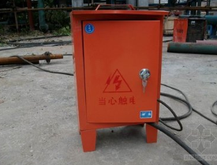
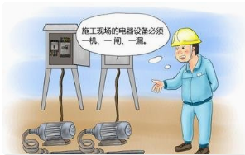
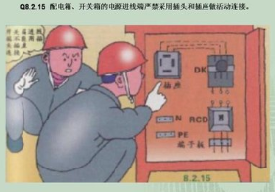
8.
临时用电作业安全规范

Slide 70
临时用电作业安全规范
一、定义：
临时用电是指非标准设计配置的，在正式运行的电源上所接的非永久性用电，即除按标准成套配置的，有插头、连线、插座的专用接线排和接线盘以外的，所有其他用于临时性用电的电缆、电线、电气开关、设备等（以下简称临时用电线路）。
注意
超过6个月的用电，不能视为临时用电，
必须按照相关工程设计规范配置线路。

Slide 71
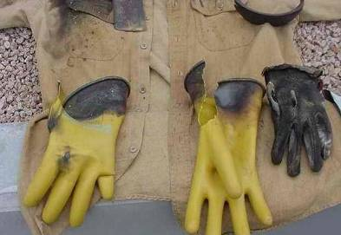
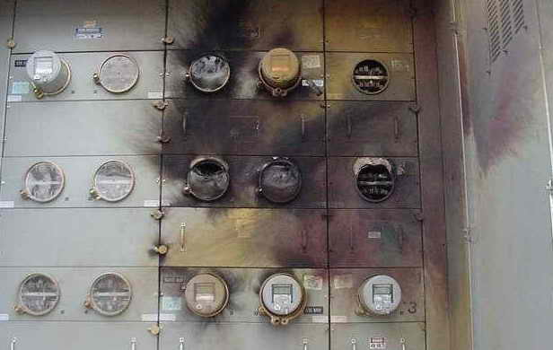
临时用电作业安全规范
二、临时用电作业的危险
临时用电作业时，如果没有有效的个人防护装备和防护措施、设备，容易发生触电、电弧烧伤等，造成人员伤亡，同时还有可能造成火灾、爆炸。
烧焦的手套
配电盘烧焦

Slide 72
临时用电作业安全规范
三、临时用电作业职责：
1）作业负责人职责：负责按规定办理《临时用电作业安全许可证》，制定安全措施并监督实施，组织安排作业人员，对作业人员进行安全教育，确保作业安全。
2）作业人员职责：应遵守用电和临时用电作业安全管理规定，按规定穿戴劳动防护用品和安全保护用具，认真执行安全措施，在安全措施不完善或没有办理有效许可证时应拒绝临时用电作业 。
3） 作业所在区域负责人职责：同作业负责人检查落实现场作业安全措施，确保作业场所符合临时用电作业安全规定 。
4）审批签字人的职责：到现场对临时用电作业的组织、安全措施等的落实进行核实，对签字行为和后果负责。

Slide 73
临时用电作业安全规范
四、临时用电作业的主要安全要求
安装、拆除或维修临时用电线路应由电气专业人员进行；
在开关上安装、拆除临时用电线路时， 其上一级开关应断电上锁，并加挂安全警示牌；
在运行的生产装置、罐区和具有火灾爆炸危险场所内不应接临时电源，确需时应对周围环境进行可燃气体检测分析并符合规范要求；
临时用电线路应有防雨、防潮、接地、漏电保护；
经过有高温、振动、腐蚀、积水及机械损伤等危害的部位，不得有接头，并应采取相应的保护措施；
动力和照明线路应分路设置；
临时用电的配电盘/箱应有安全警示标识，盘、箱、门应能牢靠关闭并能上锁；
移动设备、手持式电动工具应逐个配置漏电保护器和电源开关；
行灯电压不应超过36 V；在特别潮湿的场所或塔、釜、槽、罐等金属设备内作业，临时照明行灯电压不应超过12V；
火灾爆炸危险场所应使用相应防爆等级的电源及电气元件，并采取相应的防爆安全措施;
临时用电线路应由电气专业人员检查合格后方可使用，搬迁或移动后的应再次检查确认。

Slide 74
临时用电作业安全规范
五、临时用电作业许可
  《临时用电作业安全许可证》的办理应执行作业许可的相关管理规定；
  临时用电许可证的有效期一般五天，最长为一周；有效期内应每天进行用电线路安全确认并签字；
  临时用电作业涉及动火、高处、进入受限空间等作业时，应同时办理相关许可证。
Notes:
《许可证》一式三份，一份交作业人员带到现场，一份交作业负责人，一份交安全管理部门留存，保存期1年。

Slide 75
作业证时限要求
作业种类 | 时限要求
动火安全作业证 | 特殊动火作业、一级动火作业≤8小时
 | 二级动火作业≤72小时
受限空间安全作业证 | ≤24小时
高处安全作业证 | 不超过7天
吊装安全作业证 | ≤24小时
临时用电安全作业证 | 不超过15天，特殊情况不超过1个月
盲板抽堵安全作业证 | 无时限要求
动土安全作业证 | 一个作业周期
断路安全作业证 | 一个作业周期

Slide 76
谢谢观看
谢谢聆听
请多指教

